Slide 1
Anaconda 설치
설치 파일 다운로드
$ wget https://repo.anaconda.com/archive/Anaconda3-2019.10-Linux-x86_64.sh
설치
$ bash Anaconda3-2019.10-Linux-x86_64.sh

Slide 2
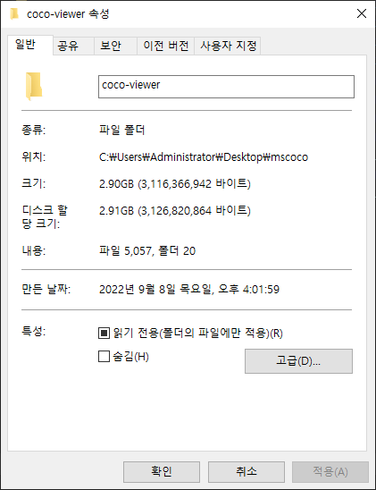
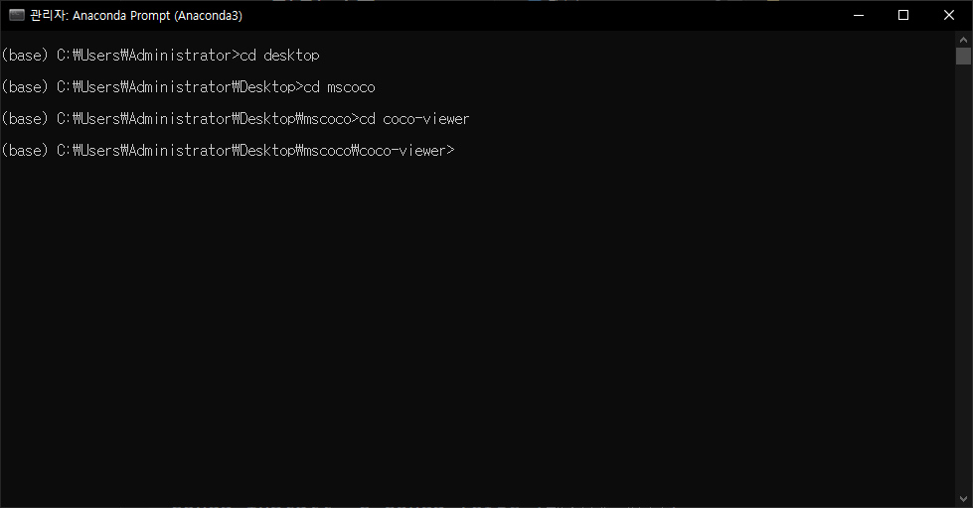
Coco-viewer 설치
1. 첨부한 coco-viewer.zip 파일을 설치
2. coco-viewer의 경로와 동일하게 anaconda cmd창 접속

Slide 3
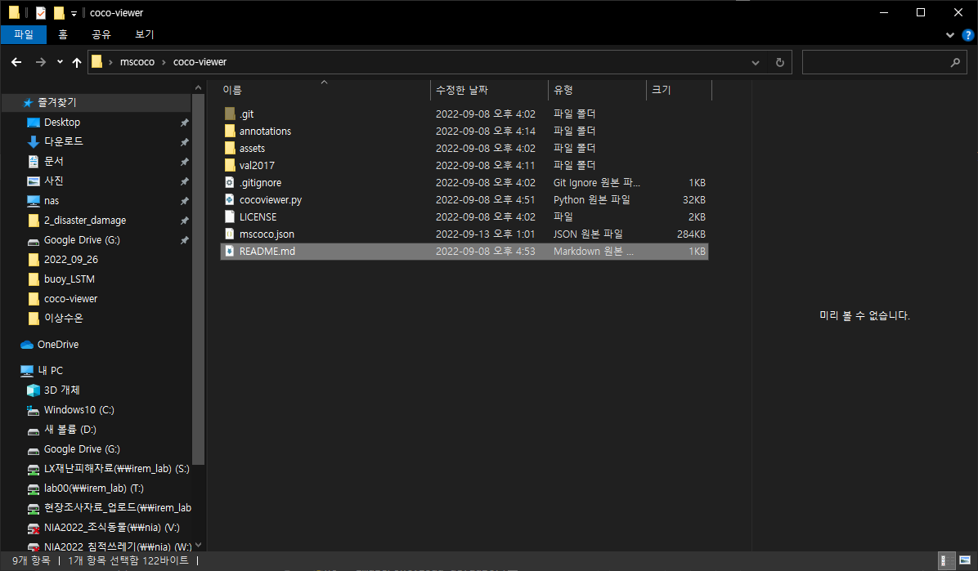
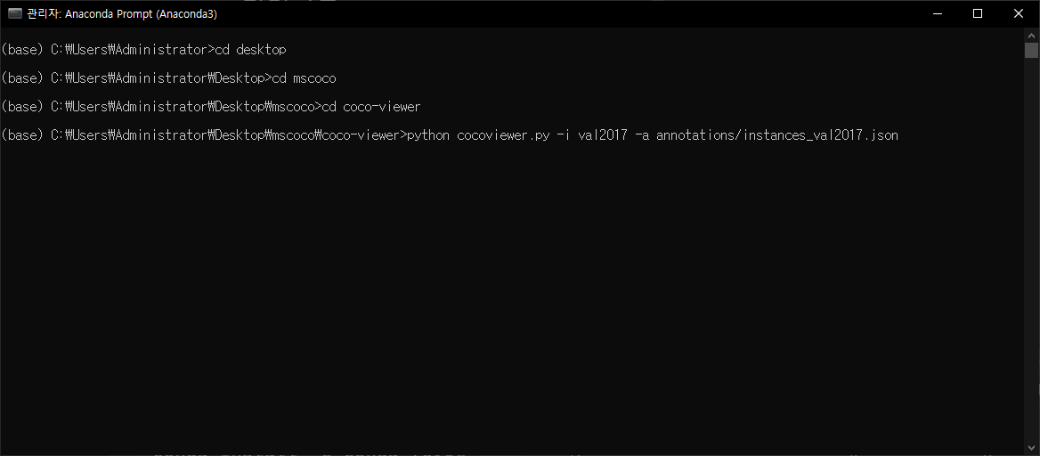
Coco-viewer 실행
명령어 입력 python cocoviewr.py –i (이미지 폴더) –a (json 폴더)
ex) python cocoviewer.py -i val2017 -a annotations/instances_val2017.json
JSON폴더/JSON파일
이미지 폴더

Slide 4
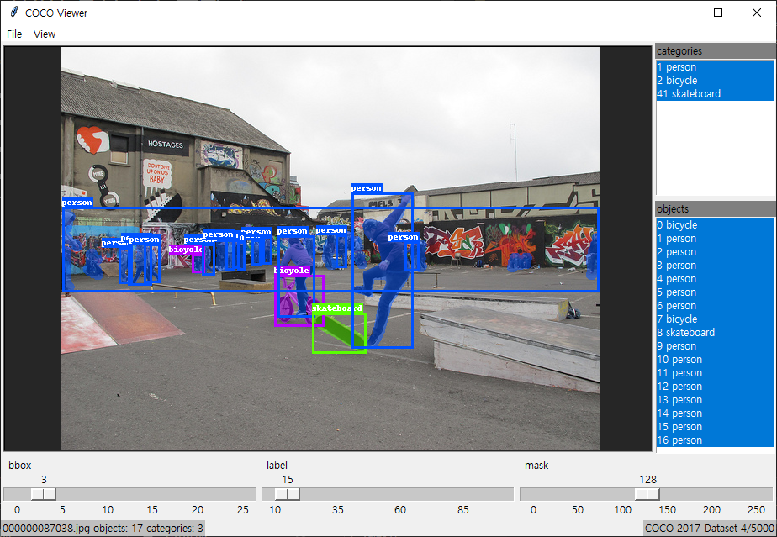
Coco-viewer 실행
정상적으로 실행확인
화살표로 다음이미지 확인

